Slide 1

Progetto di Methods and Models for Decision Support Adaptive Large Neighborhood Search applicata al Electric Vehicle Routing Problem
Mirko Gualducci

Slide 2
Introduzione
Ho svolto il progetto large del corso di Methods and Models for Decision Support sviluppando la metauristica di Adaptive Large Neighborhood Search applicato al problema del Electric Vehicle Routing Problem.
Per il progetto ho preso spunto dai testi “An Adaptive Large Neighborhood Search Heuristic for the Pickup and Delivery Problem with Time Windows” di Stefan Ropke e David Pisinger pubblicato nel 2006 e “Partial recharge strategies for the electric vehicle routing problem with time windows” di Merve Keskin e Bülent Çatay pubblicato nel 2016.
Il problema è stato svolto utilizzando il linguaggio C# e la piattaforma .NET Core utilizzando l’IDE Visual Studio 2019.

Slide 3
Analisi del problema
Il problema nasce nel considerare che un’azienda voglia adottare la miglior soluzione possibile per poter consegnare del carico di prodotti a diversi clienti utilizzando dei mezzi elettrici.
La miglior soluzione sta nel consegnare la merce a più clienti possibili nello stesso arco temporale percorrendo la minore distanza possibile, nel minor tempo possibile rispettando le finestre temporali di disponibilità dei clienti e consumando nel minor modo possibile la batteria dei veicoli.
Ogni veicolo parte da un deposito con tutta la merce e ritorna in un altro deposito dopo aver consegnato tutti i prodotti; può esserci la possibilità che tutti i veicoli partano e ritornino allo stesso deposito.
Inoltre sono presenti delle stazioni di ricarica dove ogni veicolo può ricaricare la propria batteria tra una consegna e l’altra, per fare in modo che il veicolo ricaricandosi possa consegnare a più clienti.

Slide 4
Considerazioni sul problema
Nella costruzione della soluzione al problema, ho utilizzato queste considerazioni:
Nella soluzione iniziale si costruisce la rotta del veicolo senza considerare il carico, in seguito verrà aggiornato il percorso con i dati di carico per ogni nodo, in caso la soluzione sia impossibile verranno rimossi gli ultimi clienti finché la soluzione non sarà realizzabile.
Le stazioni saranno clonate per avere la possibilità di costruire dei cicli Hamiltoniani, così da avere l’opportunità che un veicolo utilizzi più di una volta la stessa stazione nella stessa rotta, o che due o più veicoli possano utilizzare la stessa stazione in rotte differenti.
Si dà un peso a tutti i fattori da minimizzare (distanza, tempo, batteria), un peso per ogni cliente non servito da nessun veicolo e un peso per ogni vincolo violato (tempo, batteria, carico) accettando anche le soluzioni non realizzabili, così da avere una soluzione minima che sia realizzabile e che serva più clienti possibili.
Nella costruzione della metaeuristica verranno utilizzate operazioni di rimozione e inserimento di clienti e stazioni, e una combinazione sempre differente di utilizzo di queste operazioni (utilizzando solo quelle dei clienti o in combinazione quelle dei clienti prima o dopo alle operazioni delle stazioni).
Andando avanti nei cicli di esecuzione di ALNS i pesi saranno sempre aggiornati, e a seconda che la tecnica sia efficace o no, verrà utilizzata più volte rispetto a quelle meno impattanti sulle soluzioni. Nelle operazioni di destroy dei clienti, ad ogni turno rimuovo dalla soluzione q clienti, invece nelle operazioni di repair dei clienti reinserisco i clienti rimossi precedentemente dalla destroy e, inoltre, se è stata trova una nuova soluzione minima globale, aggiungo anche q/2 dei clienti che si trovano nella banca richieste, per fare in modo che venga ridotta la possibilità di non servire un insieme di clienti.

Slide 5
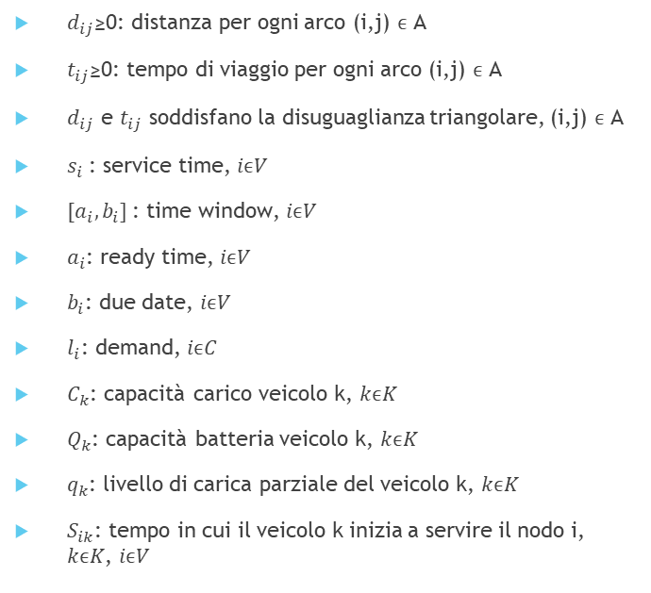
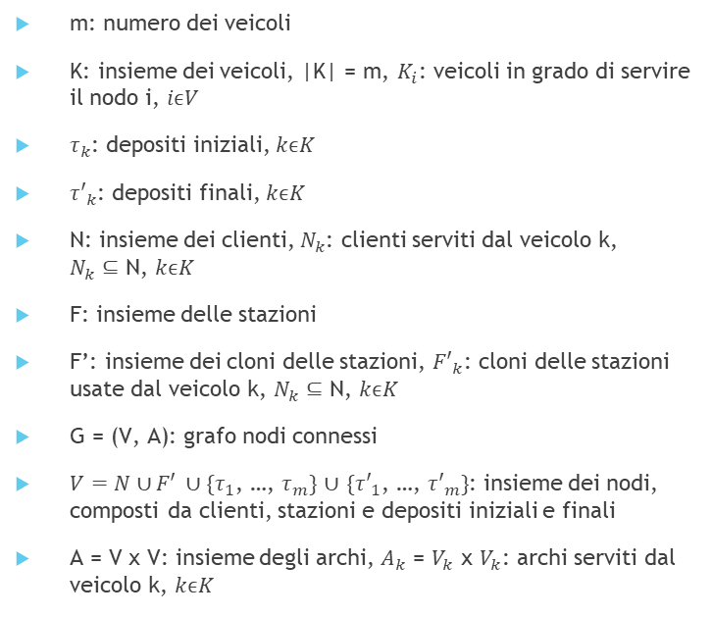
Legenda dati modello (1)
m: numero dei veicoli
K: insieme dei veicoli, |K| = m, $K_{i}$: veicoli in grado di servire il nodo i, $iϵV$
$τ_{k}$: depositi iniziali, $kϵK$
${τ′}_{k}$: depositi finali, $kϵK$
N: insieme dei clienti, $N_{k}$: clienti serviti dal veicolo k, $N_{k}⊆$ N, $kϵK$
F: insieme delle stazioni
F’: insieme dei cloni delle stazioni, ${F′}_{k}$: cloni delle stazioni usate dal veicolo k, $N_{k}⊆$ N, $kϵK$
G = (V, A): grafo nodi connessi
$V=N∪F′ ∪\{τ_{1}\text{, …, }τ_{m}\}$ $∪$ $\{{τ′}_{1}\text{, …, }{τ′}_{m}\}$: insieme dei nodi, composti da clienti, stazioni e depositi iniziali e finali
A = V x V: insieme degli archi, $A_{k}$ = $V_{k}$ x $V_{k}$: archi serviti dal veicolo k, $kϵK$
$d_{ij}$≥0: distanza per ogni arco (i,j) $ϵ$ A
$t_{ij}$≥0: tempo di viaggio per ogni arco (i,j) $ϵ$ A
$d_{ij}$ e $t_{ij}$ soddisfano la disuguaglianza triangolare, (i,j) $ϵ$ A
$s_{i}$: service time, $iϵV$
${[a}_{i},b_{i}]$: time window, $iϵV$
$a_{i}$: ready time, $iϵV$
$b_{i}$: due date, $iϵV$
$l_{i}$: demand, $iϵC$
$C_{k}$: capacità carico veicolo k, $kϵK$
$Q_{k}$: capacità batteria veicolo k, $kϵK$
$q_{k}$: livello di carica parziale del veicolo k, $kϵK$
$S_{ik}$: tempo in cui il veicolo k inizia a servire il nodo i, $kϵK$, $iϵV$

Slide 6
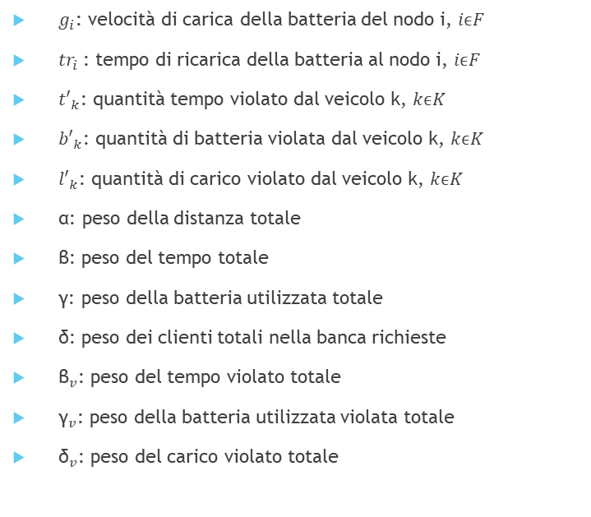
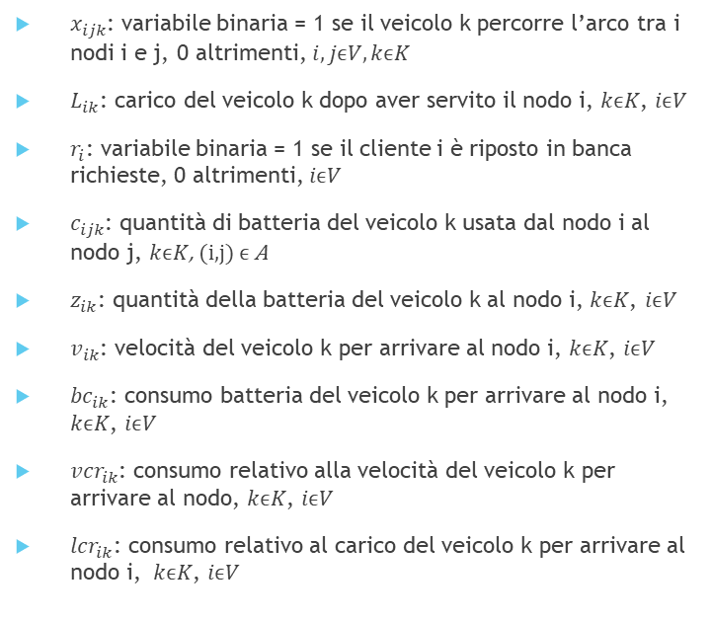
Legenda dati modello (2)
$x_{ijk}$: variabile binaria = 1 se il veicolo k percorre l’arco tra i nodi i e j, 0 altrimenti, $i,jϵV, kϵK$
$L_{ik}$: carico del veicolo k dopo aver servito il nodo i, $kϵK$, $iϵV$
$r_{i}$: variabile binaria = 1 se il cliente i è riposto in banca richieste, 0 altrimenti, $iϵV$
$c_{ijk}$: quantità di batteria del veicolo k usata dal nodo i al nodo j, $kϵK$, (i,j) $ϵ$ A
$z_{ik}$: quantità della batteria del veicolo k al nodo i, $kϵK$, $iϵV$
$v_{ik}$: velocità del veicolo k per arrivare al nodo i, $kϵK$, $iϵV$
${bc}_{ik}$: consumo batteria del veicolo k per arrivare al nodo i, $kϵK$, $iϵV$
${vcr}_{ik}$: consumo relativo alla velocità del veicolo k per arrivare al nodo, $kϵK$, $iϵV$
${lcr}_{ik}$: consumo relativo al carico del veicolo k per arrivare al nodo i, $kϵK$, $iϵV$
$g_{i}$: velocità di carica della batteria del nodo i, $iϵF$
${tr}_{i}$: tempo di ricarica della batteria al nodo i, $iϵF$
${t′}_{k}$: quantità tempo violato dal veicolo k, $kϵK$
${b′}_{k}$: quantità di batteria violata dal veicolo k, $kϵK$
${l′}_{k}$: quantità di carico violato dal veicolo k, $kϵK$
α: peso della distanza totale
β: peso del tempo totale
γ: peso della batteria utilizzata totale
δ: peso dei clienti totali nella banca richieste
${\text{β}}_{v}$: peso del tempo violato totale
${\text{γ}}_{v}$: peso della batteria utilizzata violata totale
${\text{δ}}_{v}$: peso del carico violato totale

Slide 7
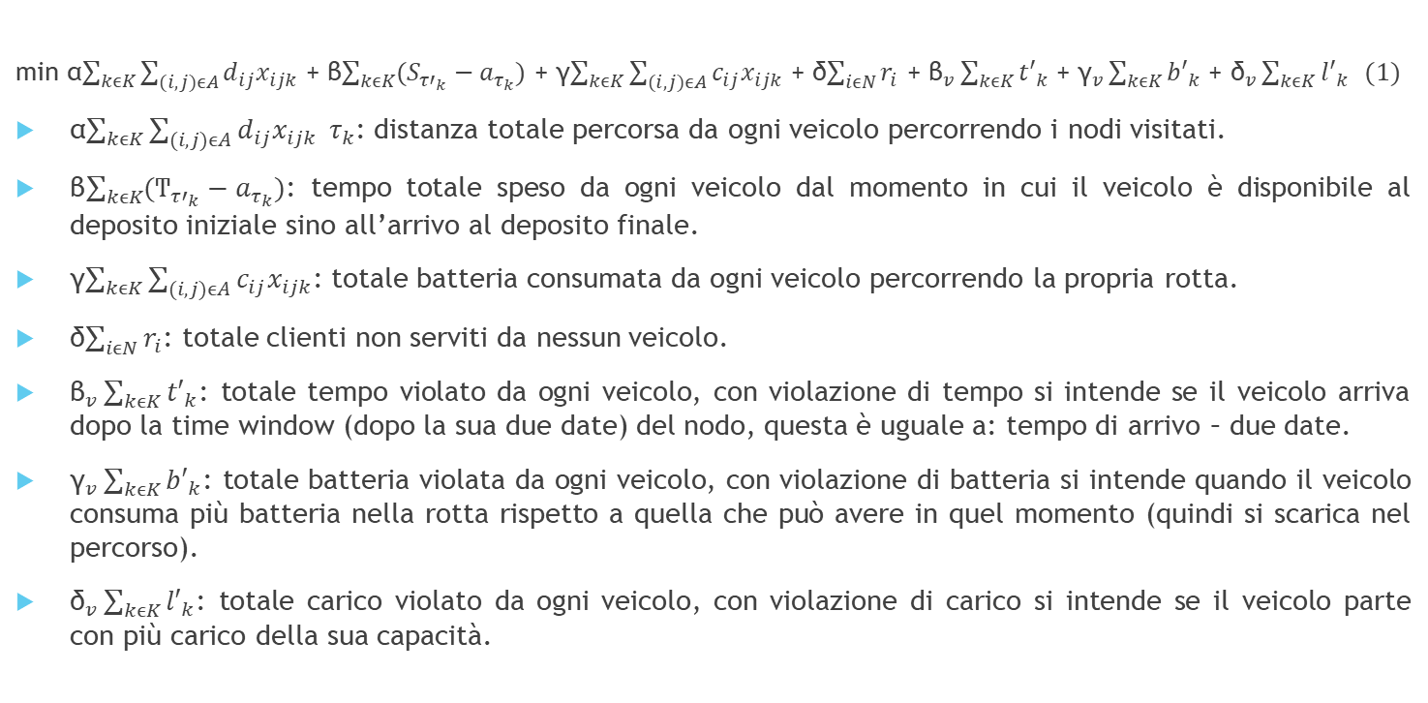
Funzione obiettivo
min α$\sum_{kϵK}{\sum_{(i,j)ϵA}{d_{ij}x_{ijk}}}$ + β$\sum_{kϵK}{{(S}_{{τ′}_{k}} − a_{τ_{k}})}$ + γ$\sum_{kϵK}{\sum_{(i,j)ϵA}{c_{ij}x_{ijk}}}$ + δ$\sum_{iϵN}{r_{i}}$ + ${\text{β}}_{v}\sum_{kϵK}{{t′}_{k}}$ + ${\text{γ}}_{v}\sum_{kϵK}{{b′}_{k}}$ + ${\text{δ}}_{v}\sum_{kϵK}{{l′}_{k}} (1)$
α$\sum_{kϵK}{\sum_{(i,j)ϵA}{d_{ij}x_{ijk}}} τ_{k}$: distanza totale percorsa da ogni veicolo percorrendo i nodi visitati.
β$\sum_{kϵK}{{(Ͳ}_{{τ′}_{k}} − a_{τ_{k}})}$: tempo totale speso da ogni veicolo dal momento in cui il veicolo è disponibile al deposito iniziale sino all’arrivo al deposito finale.
γ$\sum_{kϵK}{\sum_{(i,j)ϵA}{c_{ij}x_{ijk}}}$: totale batteria consumata da ogni veicolo percorrendo la propria rotta.
δ$\sum_{iϵN}{r_{i}}$: totale clienti non serviti da nessun veicolo.
${\text{β}}_{v}\sum_{kϵK}{{t′}_{k}}$: totale tempo violato da ogni veicolo, con violazione di tempo si intende se il veicolo arriva dopo la time window (dopo la sua due date) del nodo, questa è uguale a: tempo di arrivo – due date.
${\text{γ}}_{v}\sum_{kϵK}{{b′}_{k}}$: totale batteria violata da ogni veicolo, con violazione di batteria si intende quando il veicolo consuma più batteria nella rotta rispetto a quella che può avere in quel momento (quindi si scarica nel percorso).
${\text{δ}}_{v}\sum_{kϵK}{{l′}_{k}}$: totale carico violato da ogni veicolo, con violazione di carico si intende se il veicolo parte con più carico della sua capacità.

Slide 8
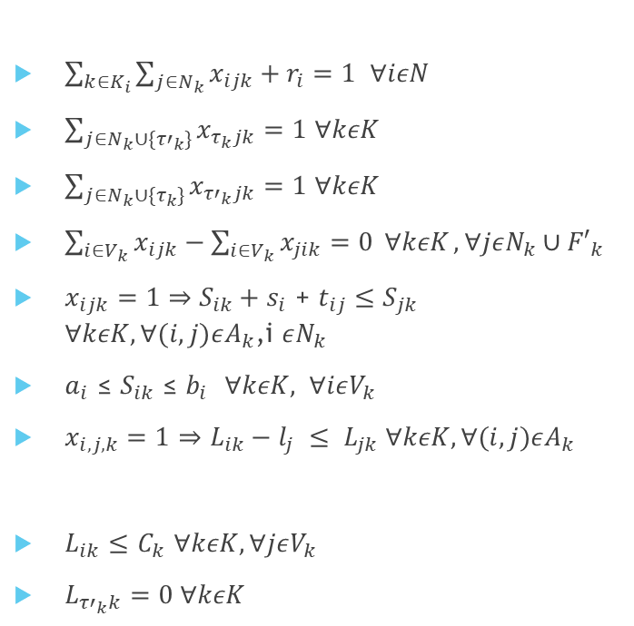
Vincoli del modello (1)
$\sum_{k∈K_{i}}{\sum_{j∈N_{k}}{x_{ijk}+r_{i}=1 }}$ $∀iεN$
$\sum_{j∈N_{k}∪\{{τ′}_{k}\}}{x_{τ_{k}jk}}=1$ $∀kεK$
$\sum_{j∈N_{k}∪\{τ_{k}\}}{x_{{τ′}_{k}jk}}=1$ $∀kεK$
$\sum_{i∈V_{k}}{x_{ijk}−\sum_{i∈V_{k}}{x_{jik}=0 }∀kεK}, ∀jεN_{k}∪{F′}_{k}$
$x_{ijk}=1$ $⇒S_{ik}+s_{i}$ + $t_{ij}{≤S}_{jk}$ $∀kεK,∀(i,j)εA_{k}$,i $εN_{k}$
$a_{i}$ ≤ $S_{ik}$ ≤ $b_{i}$ $∀kεK, ∀iεV_{k}$
$x_{i,j,k}=1$ $⇒L_{ik}−l_{j} ≤ L_{jk} ∀kεK,∀(i,j)εA_{k}$
$L_{ik}$ $≤$ $C_{k}$ $∀kεK, ∀jεV_{k}$
$L_{{τ′}_{k}k}=0 ∀kεK$
(2) Cliente o visitato o si trova in banca richieste
(3) Ogni veicolo parte da un deposito iniziale
(4) Ogni veicolo arriva ad un deposito finale
(5) Stesso veicolo entra ed esce dallo stesso nodo
(6) Il tempo di servire un nodo successivo avviene dopo aver servito il precedente cliente + il tempo per raggiunge il nuovo nodo
(7) Il servizio inizia nella time window del nodo i
(8) Il carico del veicolo al nodo j successivo è superiore o uguale al carico del veicolo al nodo i - il demand consegnato al nodo j
(9) Il carico non eccede la capacità del veicolo
(10) Al deposito finale non c’è più carico

Slide 9
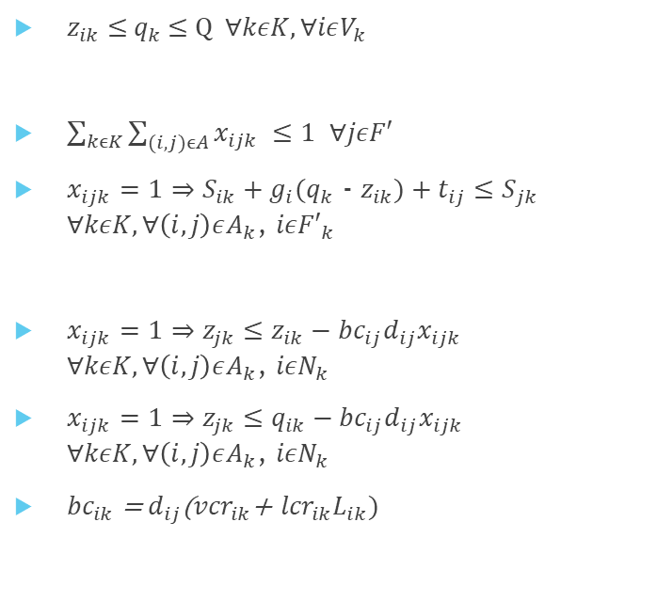
Vincoli del modello (2)
$z_{ik}$ ≤ $q_{k}$ ≤ Q $∀kεK, ∀iεV_{k}$
$\sum_{kϵK}{\sum_{(i,j)ϵA}{x_{ijk}} ≤1 }$ $∀jεF′$
$x_{ijk}=1$ $⇒S_{ik}+g_{i}(q_{k}$ - $z_{ik})+t_{ij}{≤S}_{jk}$ $∀kεK,∀\left(i,j\right)εA_{k}$, $iε{F′}_{k}$
$x_{ijk}=1$ $⇒z_{jk}≤z_{ik}−{bc}_{ij}d_{ij}x_{ijk}$ $∀kεK,∀\left(i,j\right)εA_{k}$, $iεN_{k}$
$x_{ijk}=1$ $⇒z_{jk}≤q_{ik}−{bc}_{ij}d_{ij}x_{ijk}$ $∀kεK,∀\left(i,j\right)εA_{k}$, $iεN_{k}$
${bc}_{ik}$ = $d_{ij}$(${vcr}_{ik}$+ ${lcr}_{ik}L_{ik})$
(11) La batteria del veicolo k al nodo i è minore della carica parziale, che è minore della capacità totale (12) Ogni stazione clonata è visitata al massimo 1 volta
(13) Il tempo di servire un nodo successivo avviene dopo aver ricaricato totalmente o parzialmente il veicolo alla precedente stazione + il tempo per raggiungere il nuovo nodo
(14) Consumo della batteria da un cliente ad un altro nodo
(15) Consumo della batteria da una stazione ad un altro nodo
(16) Definizione di consumo di batteria

Slide 10

Vincoli del modello (3)
$x_{ijk} ϵ \{0,1\}$ $∀iεN$ $∪F′$, $∀(i,j)εA_{k}$
$r_{i} ϵ \{0,1\}$ $∀iεN$
$S_{ik}\text{≥0}$ $∀kεK, ∀iεV_{k}$
$L_{ik}\text{≥0}$ $∀kεK, ∀iεV_{k}$
$z_{ik}\text{≥0} ∀kεK, ∀iεV_{k}$
(17) Variabile se veicolo k percorre arco (i,j) è binaria
(18) Variabile se nodo i in banca richieste è binaria
(19) Tempo di servizio del veicolo k al nodo i è positivo
(20) Carico del veicolo k al nodo i è positivo
(21) La batteria del veicolo k al nodo i è positiva

Slide 11
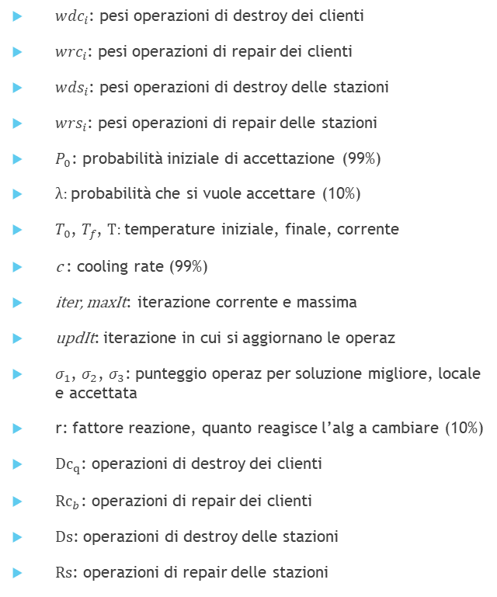
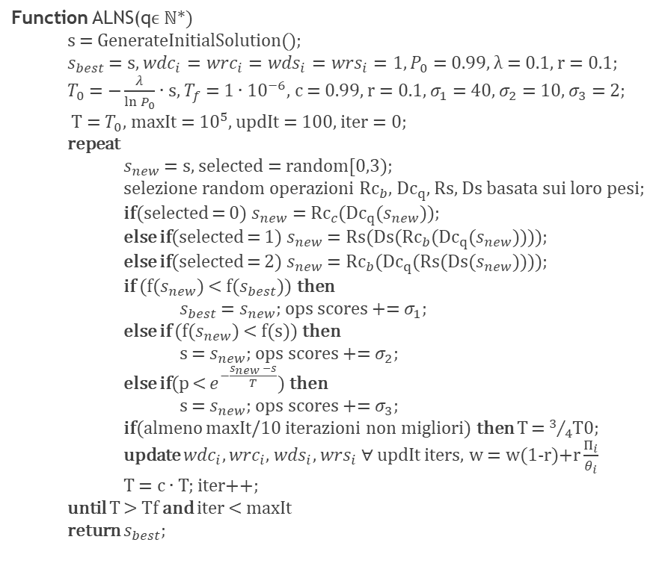
Schema ALNS – modello soluzione
Function ALNS(qϵ $ℕ$*) s = GenerateInitialSolution(); $s_{best}$ = s, ${wdc}_{i}={wrc}_{i}={wds}_{i}={wrs}_{i}=1, P_{0}$ = 0.99, λ = 0.1, r = 0.1; $T_{0}$ = $−\frac{λ}{\ln{P_{0}}}$ ∙ s, $T_{f}$ = 1 ∙ ${10}^{−6}$, c = 0.99, r = 0.1, $σ_{1}$ = 40, $σ_{2}$ = 10, $σ_{3}$ = 2; T = $T_{0}$, maxIt = ${10}^{5}$, updIt = 100, iter = 0; repeat $s_{new}$ = s, selected = random[0,3); selezione random operazioni ${\text{Rc}}_{b}$, ${Dc}_{q}$, Rs, Ds basata sui loro pesi; if(selected = 0) $s_{new}$ = ${\text{Rc}}_{c}$(${Dc}_{q}$($s_{new}$)); else if(selected = 1) $s_{new}$ = Rs(Ds(${\text{Rc}}_{b}$(${Dc}_{q}$($s_{new}$)))); else if(selected = 2) $s_{new}$ = ${\text{Rc}}_{b}$(${Dc}_{q}$(Rs(Ds($s_{new}$)))); if (f($s_{new}$) < f($s_{best}$)) then $s_{best}$ = $s_{new}$; ops scores += $σ_{1}$; else if (f($s_{new}$) < f(s)) then s = $s_{new}$; ops scores += $σ_{2}$; else if(p < $e^{−\frac{s_{new} −s}{T}}$) then s = $s_{new}$; ops scores += $σ_{3};$ if(almeno maxIt/10 iterazioni non migliori) then T = $3/4$T0; update ${wdc}_{i}$, ${wrc}_{i}$, ${wds}_{i}$, ${wrs}_{i}$ $∀$ updIt iters, w = w(1-r)+$r\frac{Π_{i}}{θ_{i}}$ T = c ∙ T; iter++; until T > Tf and iter < maxIt return $s_{best}$;
${wdc}_{i}$: pesi operazioni di destroy dei clienti
${wrc}_{i}$: pesi operazioni di repair dei clienti
${wds}_{i}$: pesi operazioni di destroy delle stazioni
${wrs}_{i}$: pesi operazioni di repair delle stazioni
$P_{0}$: probabilità iniziale di accettazione (99%)
λ: probabilità che si vuole accettare (10%)
$T_{0}$, $T_{f}$, T: temperature iniziale, finale, corrente
c : cooling rate (99%)
iter, maxIt: iterazione corrente e massima
updIt: iterazione in cui si aggiornano le operaz
$σ_{1}$, $σ_{2}$, $σ_{3}$: punteggio operaz per soluzione migliore, locale e accettata
r: fattore reazione, quanto reagisce l’alg a cambiare (10%)
${Dc}_{q}$: operazioni di destroy dei clienti
${\text{Rc}}_{b}$: operazioni di repair dei clienti
Ds: operazioni di destroy delle stazioni
Rs: operazioni di repair delle stazioni

Slide 12
Generazione soluzione iniziale
La soluzione iniziale viene generata prendendo ciascun veicolo e costruendo la sua rotta, inizialmente supponendo di non avere carico.
La rotta del veicolo è composta inizialmente dal suo deposito iniziale.
In seguito si seleziona il migliore cliente che rispetta le seguenti condizioni: - costo migliore (ovvero bilanciando i pesi tra distanza, tempo e uso della batteria minore); - si arriva prima del tempo di chiusura del cliente; - è possibile tornare in tempo prima della chiusura del deposito finale passando prima da quel cliente; - la batteria non si scarica prima dell’arrivo al cliente; - la batteria non si scarica prima dell’arrivo al deposito finale passando prima da quel cliente. Si aggiunge questo cliente alla rotta e si continua selezionando il prossimo cliente.
Quando non si trovano più clienti candidati, allora si aggiunge il deposito finale e si calcola il carico totale da trasportare.
Si eseguono i passi precedenti finché non si costruiscono tutte le rotte per tutti i veicoli.
A questo punto si calcolano i consumi di batteria per ogni rotta, in molti casi non avendo considerato il carico di ogni veicolo precedentemente, sarà possibile che arrivi al deposito finale con la batteria scarica (il carico influisce sul totale consumo di batteria per raggiungere ogni cliente).
Se la batteria all’arrivo del deposito finale è negativa, rimuovo l’ultimo cliente servito dalla rotta e ricalcolo di nuovo tutti i consumi di batteria nel percorso, aggiornando i carichi trasportati che saranno minori.
Quando ho trovato che il veicolo non si scarica nella rotta percorsa, allora ho concluso, quindi calcolo tutti i costi della rotta, faccio lo stesso per gli altri veicoli e calcolo infine i costi della soluzione totale.
Aggiungo tutti i clienti non serviti alla banca delle richieste.

Slide 13
Operazioni di distruzione dei clienti (1)
Random destroy
Vengono rimossi clienti casuali dalle rotte.
Worst cost destroy
Si rimuovono i nodi con costo maggiore nelle rotte.
Dist = 33.152
Time = 93.8326
Battery = 54.362
1
5
1
5
Dist = 38.0392
Time = 84.12
Battery = 43.921
Dist = 29.2819
Time = 87.162
Battery = 12.281
2
2
4
4
3
3
Dist = 46.261
Time = 102.2125
Battery = 24.1612
Dist = 23.4721
Time = 73.2831
Battery = 23.9216
1
5
1
5
2
4
3
3

Slide 14
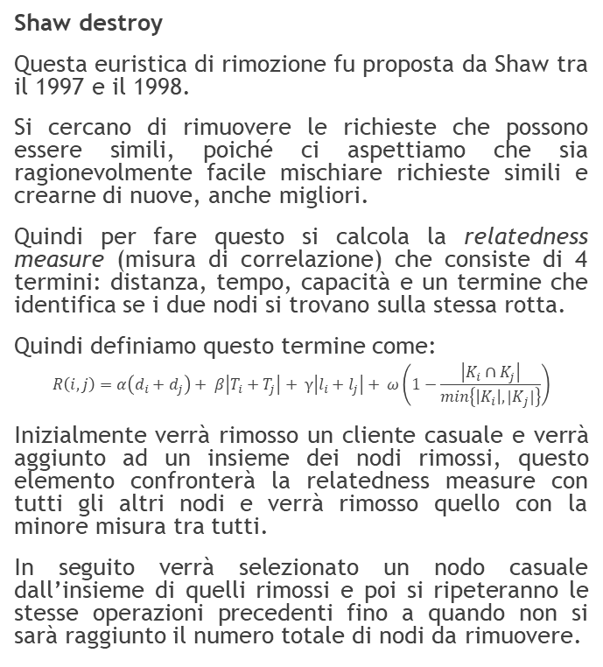
Operazioni di distruzione dei clienti (2)
Shaw destroy
Questa euristica di rimozione fu proposta da Shaw tra il 1997 e il 1998.
Si cercano di rimuovere le richieste che possono essere simili, poiché ci aspettiamo che sia ragionevolmente facile mischiare richieste simili e crearne di nuove, anche migliori.
Quindi per fare questo si calcola la relatedness measure (misura di correlazione) che consiste di 4 termini: distanza, tempo, capacità e un termine che identifica se i due nodi si trovano sulla stessa rotta.
Quindi definiamo questo termine come:
$$R\left(i,j\right)=α\left(d_{i}+d_{j}\right)+ β\left|T_{i}+T_{j}\right|+ γ\left|l_{i}+l_{j}\right|+ ω\left(1−\frac{\left|K_{i}∩K_{j}\right|}{min\left\{\left|K_{i}\right|,{|K}_{j}|\right\}}\right)$$
Inizialmente verrà rimosso un cliente casuale e verrà aggiunto ad un insieme dei nodi rimossi, questo elemento confronterà la relatedness measure con tutti gli altri nodi e verrà rimosso quello con la minore misura tra tutti.
In seguito verrà selezionato un nodo casuale dall’insieme di quelli rimossi e poi si ripeteranno le stesse operazioni precedenti fino a quando non si sarà raggiunto il numero totale di nodi da rimuovere.
1
5
2
4
3
Dist = 38.0392
Time = 84.12
Demand = 30
1
5
Dist = 29.2819
Time = 87.162
Demand = 10
2
L
Dist = 23.4721
Time = 73.2831
Demand = 10
4
3
Dist = 46.261
Time = 102.2125
Demand = 20
Dist = 33.152
Time = 93.8326
Demand = 30
5
L
2
4
3
1

Slide 15
Operazioni di inserimento dei clienti (1)
Greedy repair
Viene aggiunto un nodo nella posizione migliore tra le rotte disponibili. Si tiene memoria del costo di inserimento, ogni volta che si troverà un costo minore di inserimento rispetto a quello precedente, si terrà memoria di quel costo e del posto in cui verrà inserito. Si sceglie alla fine quello con costo minore tra tutti e si aggiunge il cliente nella posizione memorizzata.
Costo:
97.251
4
1
Costo:
76.142
D
4
1
2
D
3
2
3
Costo:
184.169
Costo:
134.242
Costo:
88.261
4
1
4
1
4
1
D
D
D
2
2
2
3
3
3

Slide 16



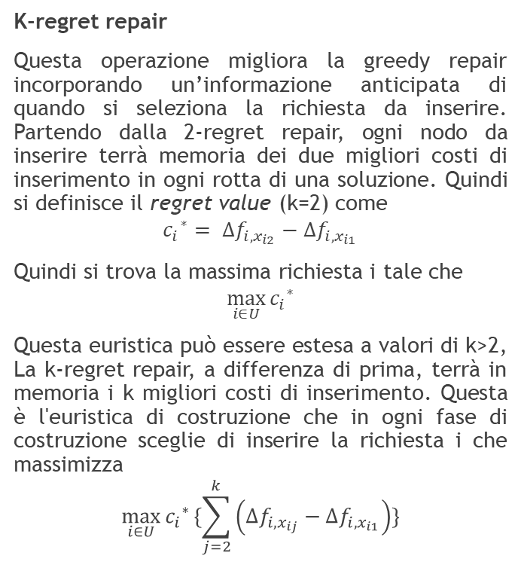






Operazioni di inserimento dei clienti (2)
3-regret
pos = -1
pos = 0
pos = 1
K-regret repair
Questa operazione migliora la greedy repair incorporando un’informazione anticipata di quando si seleziona la richiesta da inserire. Partendo dalla 2-regret repair, ogni nodo da inserire terrà memoria dei due migliori costi di inserimento in ogni rotta di una soluzione. Quindi si definisce il regret value (k=2) come
$${c_{i}}^{∗}= ∆f_{i,x_{i2}}−∆f_{i,x_{i1}}$$
Quindi si trova la massima richiesta i tale che
$$\max_{i∈U}{{c_{i}}^{∗}}$$
Questa euristica può essere estesa a valori di k>2, La k-regret repair, a differenza di prima, terrà in memoria i k migliori costi di inserimento. Questa è l'euristica di costruzione che in ogni fase di costruzione sceglie di inserire la richiesta i che massimizza
$$\max_{i∈U}{{c_{i}}^{∗}}\{\sum_{j=2}^{k}{\left(∆f_{i,x_{ij}}−∆f_{i,x_{i1}}\right)}\}$$
$[∞$, $∞$, $∞]$
$[\text{97.251}$, $∞$, $∞]$
$[\text{88.261}$, $\text{97.251}$, $∞]$
Costo:
76.142
Costo:
97.251
Costo:
88.261
4
1
4
1
4
1
D
D
D
2
5
2
5
2
5
pos = 0
3
3
3
$[\text{82.195}$, $∞$, $∞]$
Costo:
82.195
Costo:
134.242
Costo:
184.169
4
1
4
1
4
1
D
D
D
2
5
2
5
2
5
pos = 0
3
3
3
$[\text{82.195}$,116.341, $∞]$
pos = 1
pos = 1
Costo:
116.341
$[\text{88.261}\text{, }\text{97.251}$, 134.242$]$
$[\text{88.261}\text{, }\text{97.251}$, 134.242$]$
4
1
D
${{c4}_{i}}^{∗}=\left(134.242 −88.261\right)+\left(97.251 −88.261\right)$ = 54.971
2
5
${{c5}_{i}}^{∗}=\left(114.372 −80.351\right)+\left(82.195 −80.351\right)$ = 35.865
3
${{c4}_{i}}^{∗}$ > ${{c5}_{i}}^{∗}$ $⇒$ Inserisco nodo 4 alla pos 1 (tra 1 e 2)
pos = 0
pos = 3
$[\text{82.195}$, 114.372, 114.372$]$
$[\text{80.351}$, $\text{82.195}$, 114.372$]$
Costo:
114.372
Costo:
80.351
4
1
4
1
D
D
2
5
2
5
3
3

Slide 17
Operazioni di distruzione delle stazioni (1)
Random destroy
Vengono rimosse stazioni casuali dalle rotte.
Worst cost destroy
Si rimuovono le stazioni con costo maggiore nelle rotte.
Dist = 33.152
Time = 93.8326
Battery = 54.362
1
3
1
3
S1
Dist = 38.0392
Time = 84.12
Battery = 43.921
S1
Dist = 29.2819
Time = 87.162
Battery = 12.281
S2
S2
2
2
Dist = 46.261
Time = 102.2125
Battery = 24.1612
Dist = 23.4721
Time = 73.2831
Battery = 23.9216
1
3
1
S1
3
S2
2
2

Slide 18
Operazioni di distruzione delle stazioni (2)
Full charge destroy
Vengono rimosse le stazioni con carica massima.
Worst charge usage destroy
Si rimuovono le stazioni con carica alta (es. >70%).
100%
35%
1
100%
3
1
18%
3
S1
S1
S2
86%
S2
96%
2
57%
2
76%
73%
89%
1
3
1
3
S1
S2
2
2

Slide 19
Operazioni di distruzione delle stazioni (3)
RCwPS: Remove Customer with Preceding Station
Rimuoviamo il cliente nell'elenco di rimozione insieme alla stazione precedente, se esiste. L'idea è quella di eliminare la visita a una stazione in cui la ricarica non è necessariamente necessaria in quello stato della batteria se il veicolo non visita più il cliente rimosso.
RCwSS: Remove Customer with Succeding Station
Rimuoviamo il cliente dall'elenco di rimozione insieme alla stazione successiva, se presente. L'idea è simile a RCwPS. La ricarica può essere necessaria dopo la partenza da un cliente per poter raggiungere il cliente successivo nel percorso. In tal caso, la ricarica non è necessariamente necessaria in quello stato della batteria se il cliente di partenza viene rimosso dalla soluzione e anche la stazione può essere rimossa.
1
3
S1
S2
2
1
3
S1
S2
1
3
2
S2
1
3
S1

Slide 20
Operazioni di inserimento delle stazioni (1)
Best station repair
Determiniamo i migliori inserimenti di stazione tra il cliente a cui arriva il veicolo elettrico con livello di batteria negativo e il deposito o una stazione precedentemente visitata considerando tutti gli archi all'indietro nel percorso. Selezioniamo il miglior inserimento possibile e lo eseguiamo.
Greedy station repair
Questo algoritmo determina il primo cliente nel percorso in cui il veicolo arriva con livello batteria negativo e inserisce la stazione "migliore" (che aumenta il costo minimo) sull'arco tra quel cliente e il cliente precedente . Se questo inserimento non è fattibile, allora gli archi precedenti vengono tentati nello stesso modo.
S1
3
1
S1
3
-9%
1
47%
2
-9%
47%
2
26%
26%
S1
3
1
12%
S1
3
78%
47%
2
S1
3
1
12%
78%
26%
1
18%
63%
47%
2
47%
2
26%
87%

Slide 21
Operazioni di inserimento delle stazioni (2)
Greedy station with comparison repair
L'algoritmo determina la migliore stazione sull'arco che porta al cliente dove il livello della batteria è negativo come in Greedy station repair e confronta il risultato con il caso dell'inserimento della stazione migliore corrispondente sull'arco immediatamente precedente. Viene eseguito l'inserimento che aumenta di meno il costo della rotta. Se entrambi gli inserimenti non sono fattibili, si applica la procedura GSI considerando gli archi precedenti.
S1
1
3
4
56%
2
14%
-11%
S1
39%
18%
1
3
S1
4
56%
2
84%
71%
2%
39%
1
3
4
56%
2
14%
74%
39%

Slide 22
Aggiornamento della rotta all’inserimento di un nodo
Ogni volta che un nodo viene inserito in una rotta, viene aggiornato tutto il percorso dal deposito iniziale a quello finale per avere tutti i dati corretti.
Questo inserimento può peggiorare la soluzione, rendendola irrealizzabile, ma la accetteremo comunque perché nel caso venga peggiorata la soluzione, questa verrà scartata, ma nel caso venisse accettata poi potrebbe essere sostituita in futuro da una con un costo migliore; inoltre tenendo una rotta irrealizzabile, potrà darsi che ad un passaggio successivo possa essere trovato con un inserimento una soluzione migliore di quella globale.
Diversamente dalla generazione della soluzione iniziale, la rotta è già predefinita e quindi si conosce già il carico totale da trasportare per tutto il percorso, quindi basta ricalcolare tutti i valori per ogni nodo.

Slide 23
Aggiornamento della ricarica delle stazioni
Nel caso che la rotta sia realizzabile, si controlla se sono presenti delle stazioni e nel caso ne sia presente almeno una, verranno aggiornati tutti i dati di carica in modo da non ricaricare totalmente la batteria, ma solo parzialmente per poter raggiungere la stazione successiva o il deposito finale.
Facendo così si risparmia tempo nella ricarica per così poter raggiungere un nuovo cliente che prima non si sarebbe servito.
D
S1
1
S2
D
Battery remaining: 79.69
Battery remaining: 23.4870
Battery remaining: 44.3152
Battery remaining: 40.1539
Battery remaining: 73.0778
Battery consumed: 0.0
Battery consumed: 56.2029
Battery consumed: 35.3747
Battery consumed: 4.1617
Battery consumed: 6.6121
Battery recharged: 0.0
Battery recharged: 56.2029
Battery recharged: 0.0
Battery recharged: 39.5364
Battery recharged: 0.0
Time recharged: 0.0
Time recharged: 190.5279
Time recharged: 0.0
Time recharged: 134.0285
Time recharged: 0.0
Battery remaining: 23.4870
Battery remaining: 4.1617
Battery remaining: 0
Battery remaining: 0
Battery consumed: 56.2029
Battery consumed: 35.3747
Battery consumed: 4.1617
Battery consumed: 6.6121
Battery recharged: 16.6665
Battery recharged: 0.0
Battery recharged: 6.6121
Battery recharged: 0.0
Time recharged: 56.4994
Time recharged: 0.0
Time recharged: 8,3069
Time recharged: 0.0
Tempo totale risparmiato: 259,7501

Slide 24
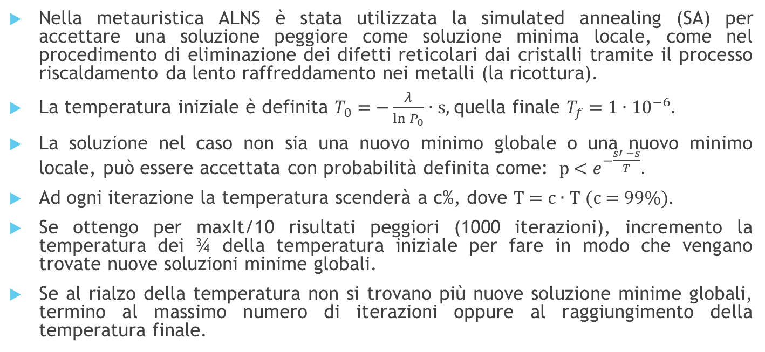
Utilizzo di simulated annealing per accettazione soluzione e terminazione
Nella metauristica ALNS è stata utilizzata la simulated annealing (SA) per accettare una soluzione peggiore come soluzione minima locale, come nel procedimento di eliminazione dei difetti reticolari dai cristalli tramite il processo riscaldamento da lento raffreddamento nei metalli (la ricottura).
La temperatura iniziale è definita $T_{0}$ = $−\frac{λ}{\ln{P_{0}}}$ ∙ s, quella finale $T_{f}$ = 1 ∙ ${10}^{−6}.$
La soluzione nel caso non sia una nuovo minimo globale o una nuovo minimo locale, può essere accettata con probabilità definita come: p < $e^{−\frac{s′ −s}{T}}.$
Ad ogni iterazione la temperatura scenderà a c%, dove T = c ∙ T (c = 99%).
Se ottengo per maxIt/10 risultati peggiori (1000 iterazioni), incremento la temperatura dei ¾ della temperatura iniziale per fare in modo che vengano trovate nuove soluzioni minime globali.
Se al rialzo della temperatura non si trovano più nuove soluzione minime globali, termino al massimo numero di iterazioni oppure al raggiungimento della temperatura finale.

Slide 25
Lettura in input dei dati
Il programma inizialmente si occupa di popolare il sistema con i dati in input da un file di testo formato così:
StringID Type x y demand ReadyTime DueDate ServiceTime D0 d 40.0 50.0 0.0 0.0 1236.0 0.0 S0 f 40.0 50.0 0.0 0.0 1236.0 0.0 S1 f 73.0 52.0 0.0 0.0 1236.0 0.0 S7 f 23.0 80.0 0.0 0.0 1236.0 0.0 C12 c 25.0 85.0 20.0 176.0 228.0 90.0 C17 c 18.0 75.0 20.0 633.0 711.0 90.0 C19 c 15.0 80.0 10.0 455.0 513.0 90.0 C77 c 88.0 30.0 10.0 534.0 600.0 90.0 C80 c 85.0 25.0 10.0 637.0 689.0 90.0 C81 c 85.0 35.0 30.0 761.0 823.0 90.0
Speed BatteryConsumptionRateForKm 40 0.2 60 0.5 70 0.8
Q = 79.69 C = 200.0 lcr = 0.05 g = 3.39 NumV = 4
Nodi
Depositi
Stazioni
Clienti
Velocità
Capacità batteria
Capacità veicolo
Tasso consumo batteria
Tasso ricarica batteria
Numero dei veicoli

Slide 26
Modifica dati input
Il file Program.cs sotto l’application console ALNS_EVRP gestisce tutta l’esecuzione del modello e si può modificare a proprio piacimento per ottenere risultati diversi (cambiando file di input da caricare, i pesi per poter bilanciare le soluzioni in modo differente, …), è diviso così:
Caricamento del file di input: string path = @"C:\Users\mirko\Downloads\EVRP_Instances_Large_Project_2020\c101_21.txt"; string[] fileLines = File.ReadAllLines(path); Input inputData = FileUtils.GetInputFromFileStrings(fileLines);
Bilanciamento dei pesi della soluzione: float alpha = 1; float beta = 0.01f; float gamma = 1; float delta = 1000; float betaViol = 1000; float gammaViol = 1000; float deltaViol = 1000;
Trovo la soluzione iniziale: Problem problem = new Problem(inputData, alpha, beta, gamma, delta, betaViol, gammaViol, deltaViol); problem.FindStartSolution();
Applico la ALNS alla soluzione iniziale: Solution sol = problem.Solution; ALNS aLNS = new ALNS(sol); int q = 5; aLNS.AdaptiveLargeNeighborhoodSearch(q);
Genero file excel e imagine grafo: ExcelUtils.CreateSolutionExcel(sol, aLNS.BestSol, aLNS.AllSol); DrawGraph graph = aLNS.BestSol.GetDrawRouteGraph(); GraphUtils.ShowGraph(graph);
Path file di input dei dati
Pesi funzione obiettivo
Numero elementi da eliminare
in operazioni di destroy

Slide 27
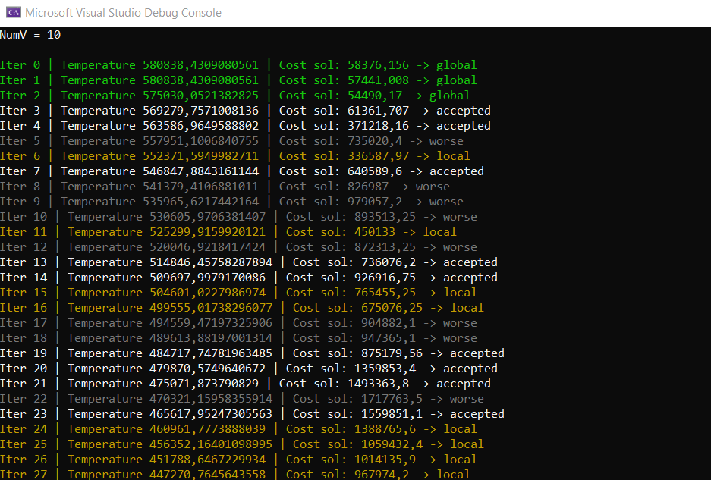
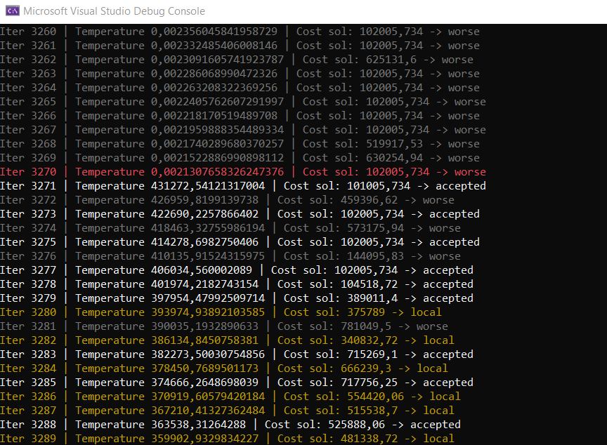
Monitorazione modello da shell
Soluzione globale
Soluzione locale
Soluzione accettata
Durante l’esecuzione del modello, da shell si potranno vedere i dati del modello e l’andamento generale.
Soluzione peggiore
Tipo soluzione
Aumento della temperatura
Numero iterazione
Valore temperatura
Costo della soluzione

Slide 28
Generazione report e grafico finale (1)
Dopo aver eseguito il modello, alla terminazione il programma creerà un report excel contente 3 tab: - Init sol: contiene i dati della soluzione minima iniziale ottenuta. - ALNS sol: contiene i dati della soluzione minima globale ottenuta da ALNS. - ALNS data: contiene tutti i dati relativi ad ogni iterazione avvenuta nella generazione della soluzione globale.
Il file excel si troverà sotto il percorso del progetto «\ALNS_EVRP\bin\Debug\netcoreapp3.1»
Dopo aver creato il file excel, verrà aperto un programma con disegnato dentro il grafo della soluzione minima globale.

Slide 29
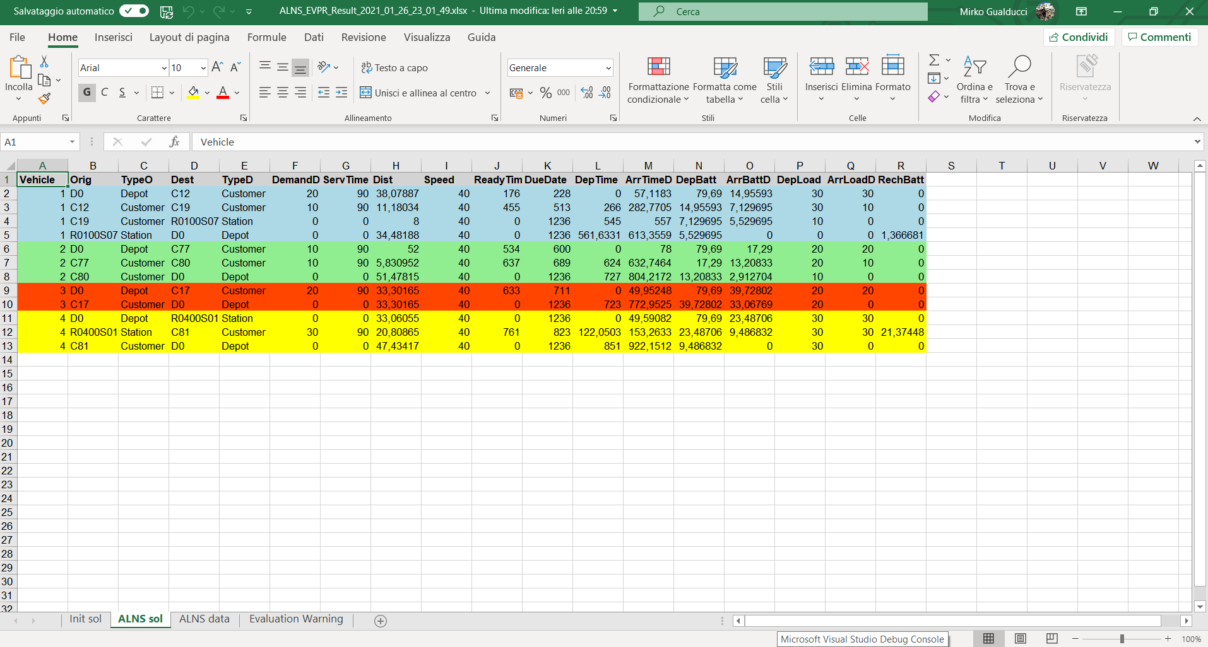
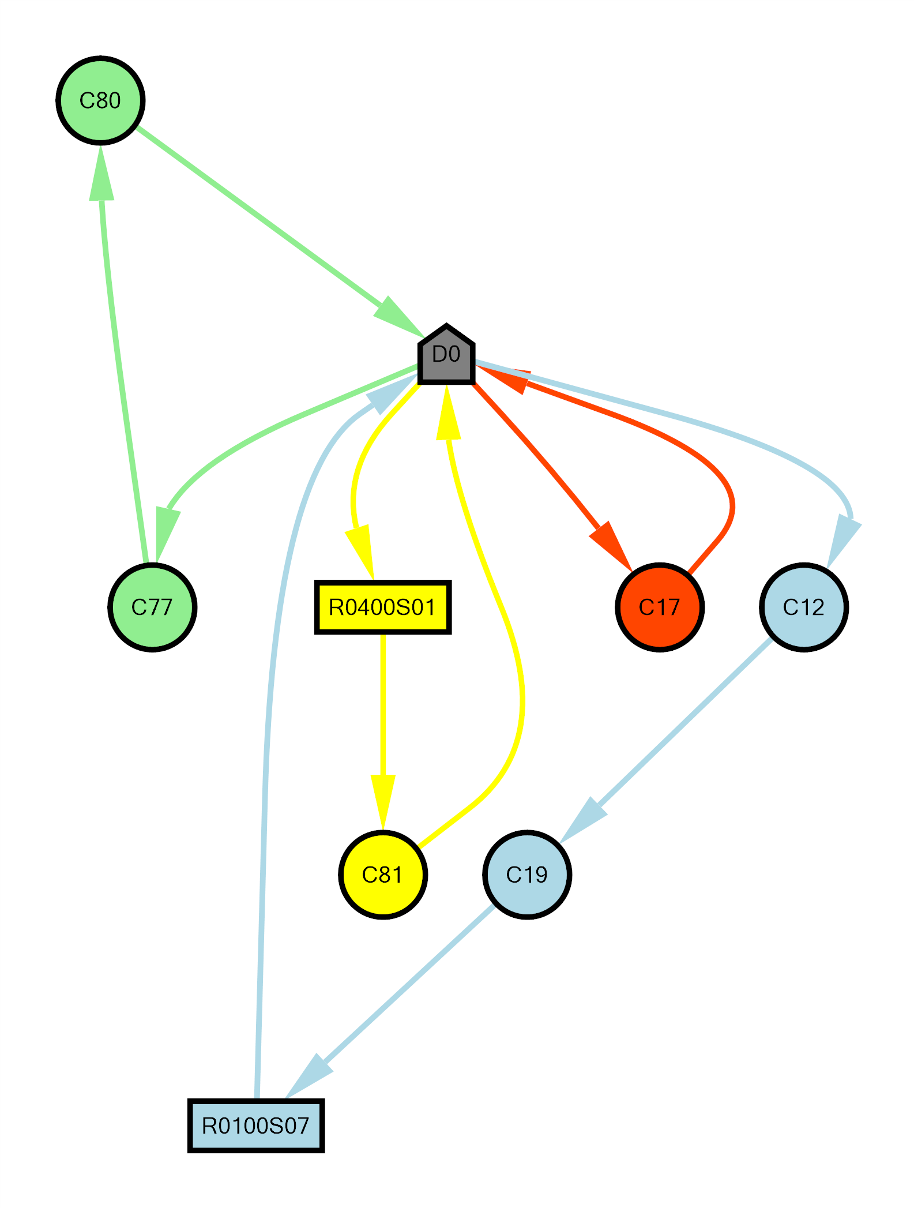
Generazione report e grafico finale (2)

Slide 30
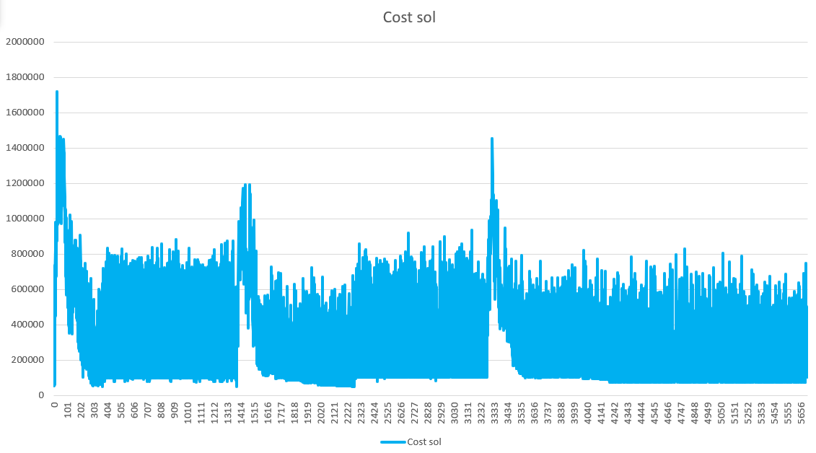
Grafico tipo di costo di soluzione ALNS
Picco soluzione onerosa
dopo poche iterazioni
Rialzo della temperatura
Sequenza di soluzioni peggiori
che fanno terminare l’esecuzione
Soluzione migliore

